Slide 1
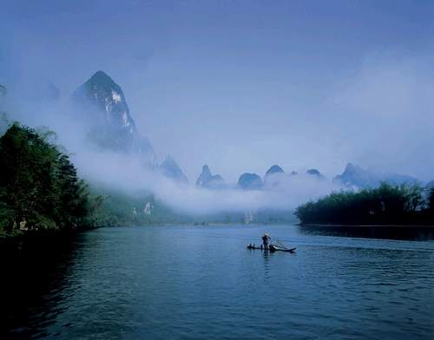

Slide 2
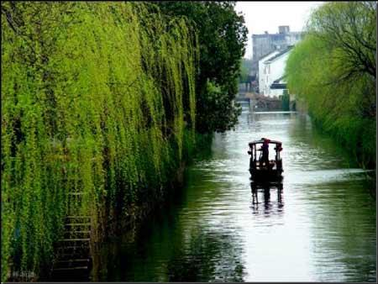

Slide 3
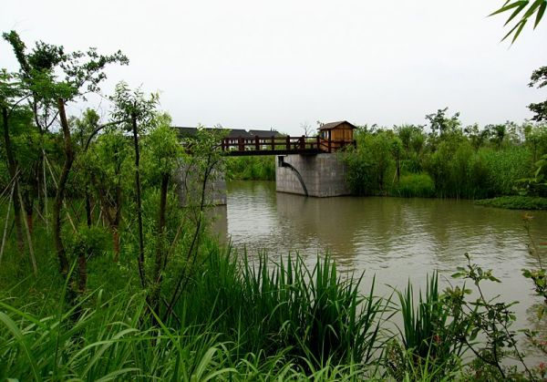

Slide 4
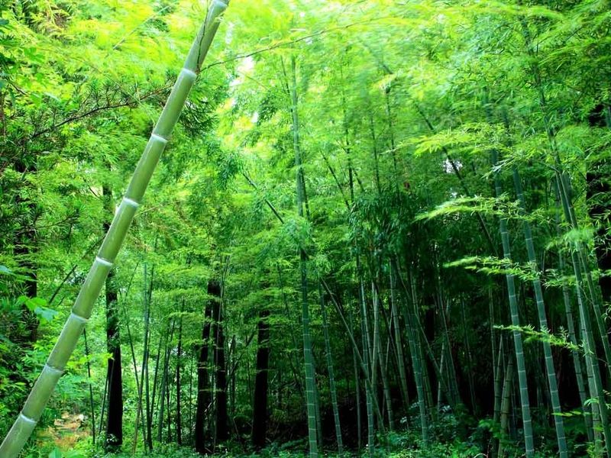

Slide 5
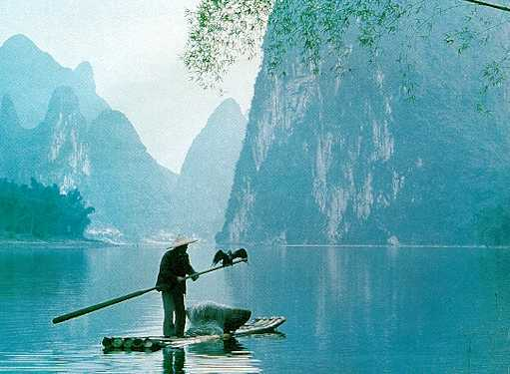

Slide 6
xiǎo xiǎo zhú pái huà zhōng yóu
画 中
小 小 竹 排 画 中 游

Slide 7
xiǎo zhú pái shùn shuǐ liú
小 竹 排， 顺 水 流，
niǎo er chàng yú er yóu
鸟 儿 唱，鱼 儿 游。
liǎng àn shù mù mì
两 岸 树 木 密，
hé miáo lǜ yóu yóu
禾 苗 绿 油 油。
jiāng nán yú mǐ xiāng
江 南 鱼 米 乡，
xiǎo xiǎo zhú pái huà zhōng yóu
小 小 竹 排 画 中 游。

Slide 8


pai you zhong liu
排 游 中 流
唱 苗 岸 树
两 绿 江 南
chang miao an shu
..
liang lu jiang nan

Slide 9
排 游 中 流
唱 苗 岸 树
两 绿 江 南

Slide 10
江南 江水 禾苗
树苗 树木 树叶
竹排 木排 两岸
两天 绿色 绿地

Slide 11
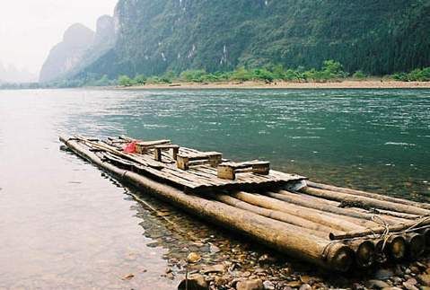
pai
竹排
竹排

Slide 12
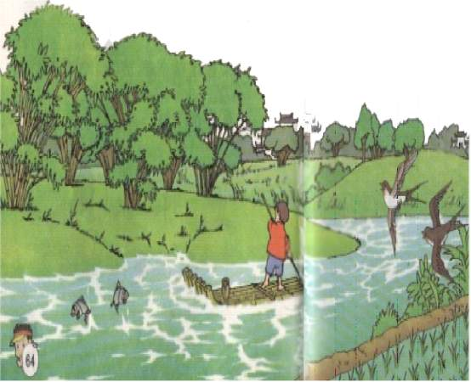
1
2
3

Slide 13
借助拼音读准字音，读通句子，
小组交流记字方法。

Slide 14
pái
zhōng
yóu
liú
chàng
liǎng
排 中 游 流 唱 两
岸 树 苗 绿 江 南
àn
shù
miáo lǜ jiāng nán

Slide 15
小竹排,顺水流,
鸟儿唱,鱼儿游。

Slide 16
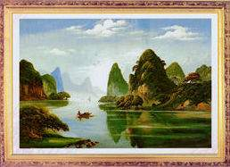

小小竹排画中游
小竹排，顺水流，
鸟儿唱，鱼儿游。
两岸树木密，
禾苗绿油油。
江南鱼米乡，
小小竹排画中游。

Slide 17
顺水流

Slide 18

读了课文之后你有哪些地方不懂？
xiǎo xiǎo zhú pái huà zhōng yóu
小 小 竹 排 画 中 游
xiǎo zhú pái shùn shuǐ liú
小 竹 排 , 顺 水 流,
鸟 儿 唱 , 鱼 儿 游。
两 岸 树 木 密,
niǎo er chàng yú er yóu
liǎng àn shù mù mì

Slide 19
hé miáo lǜ yóu yóu
禾 苗 绿 油 油。
江 南 鱼 米 乡,
小 小 竹 排 画 中 游。
jiāng nán yú mǐ xiāng
xiǎo xiǎo zhú pái huà zhōng yóu

Slide 20
两岸树木密，
禾苗绿油油。

Slide 21
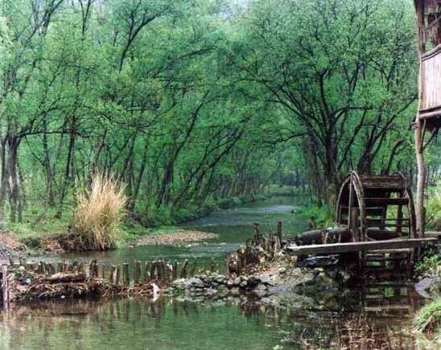
两岸树木密

Slide 22
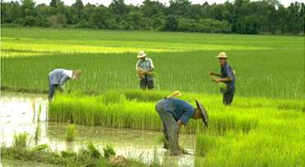

禾苗绿油油

Slide 23
江南鱼米乡，
小小竹排画中游。

Slide 24
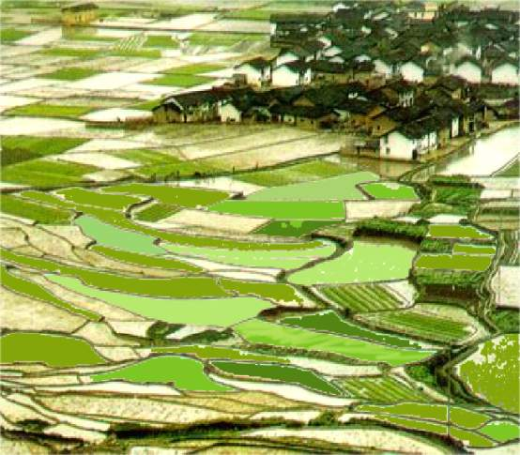
回选择
回小图

Slide 25
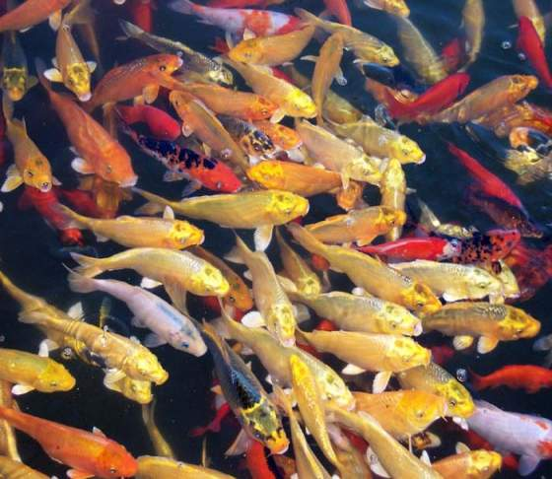
回选择
回小图

Slide 26


小小竹排顺水流，如果你坐在上面会看
到哪些美丽的景物？
看到这些美景，你会说些什么？
为什么说小竹排是在“画中游”？
比一比：看谁读得最好。

Slide 27

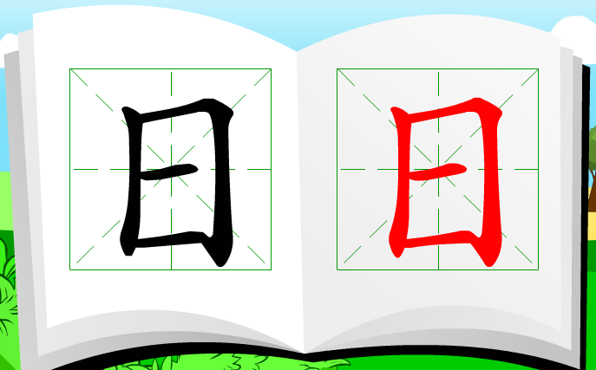


Slide 28


Slide 29
小小竹排顺水流，如果你坐在上面会看
到哪些美丽的景物？
看到这些美景，你会说些什么？
为什么说小竹排是在“画中游”？
比一比：看谁读得最好。

Slide 30
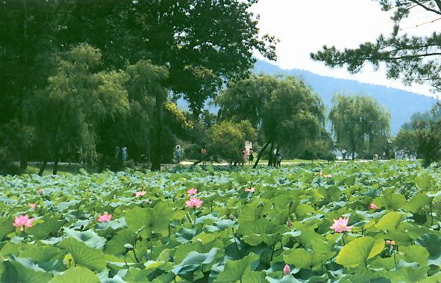
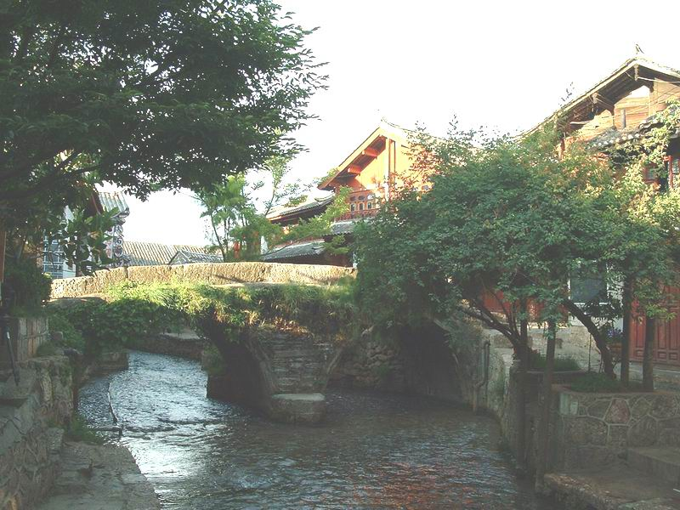
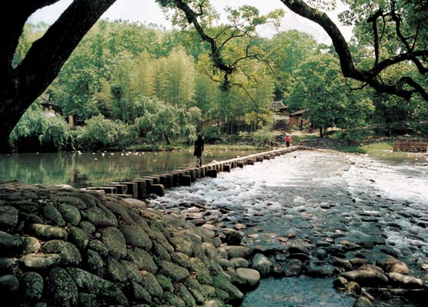
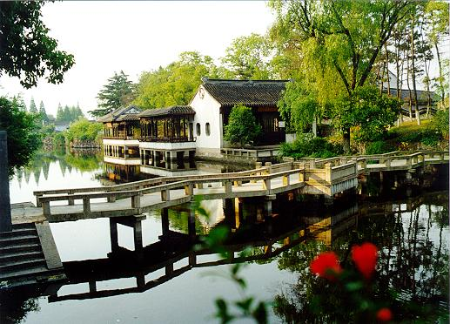
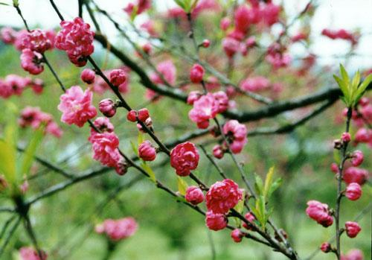

小竹排游到了江南的风景名胜区，你能说几句赞美风景的话吗？

Slide 31


Slide 32
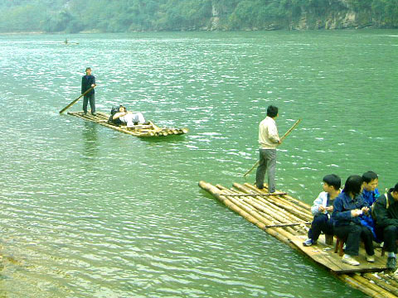

Slide 33
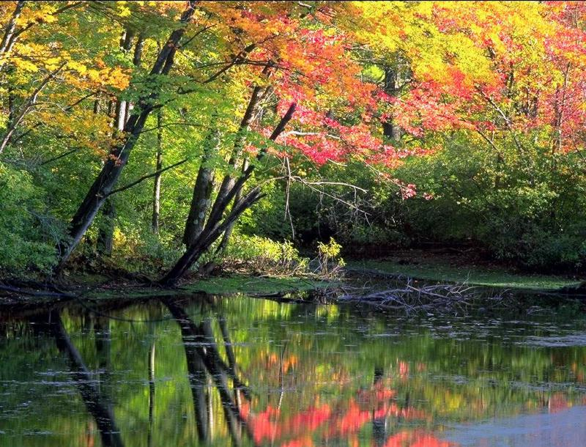

Slide 34
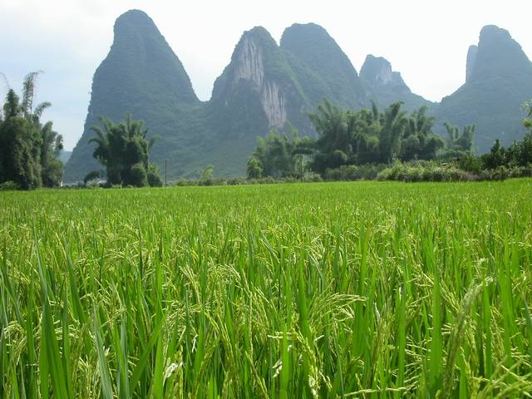

Slide 35
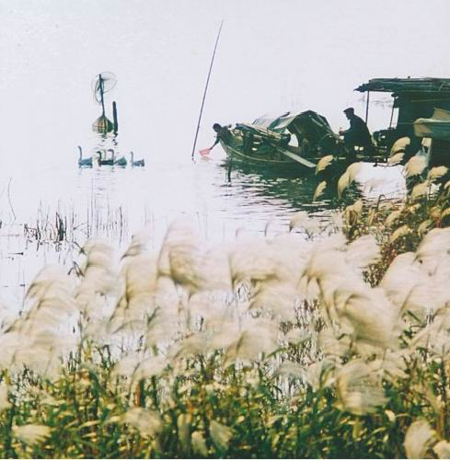

Slide 36
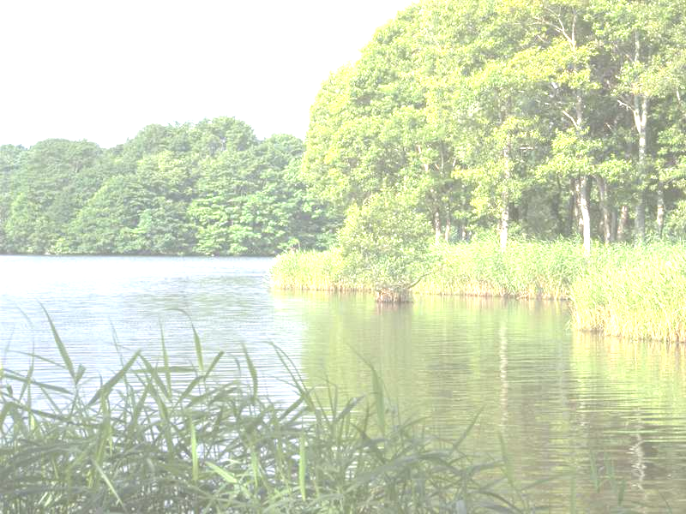
江南
江 南 可 采 莲，
莲 叶 何 田 田，
鱼 戏 莲 叶 间。
鱼 戏 莲 叶 东，
鱼 戏 莲 叶 西，
鱼 戏 莲 叶 南，
鱼 戏 莲 叶 北。
căi
lián
jiān

